Slide 1
RUMUS JUMLAH DAN SELISIH

Slide 2
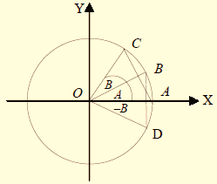
Rumus Cosinus Jumlah dan Selisih Dua Sudut
Dengan mengingat kembali tentang koordinat
Cartesius, maka:
a. koordinat titik A (1, 0)
b. koordinat titik B (cos A, sin A)
c. koordinat titik C {cos (A + B), sin (A + B)}
d. koordinat titik D {cos (–B), sin (–B)} atau (cos B, –sin B)
AC = BD maka AC² = DB²
{cos (A + B) – 1} ² + {sin (A + B) – 0} ² = {cos B – cos A} ² + {–sin B – sin A} ²
cos² (A + B) – 2 cos (A + B) + 1 + sin² (A + B) = cos² B – 2 cos B cos A + cos²A + sin² B +
2 sin B sin A + sin² A
2 – 2 cos (A + B) = 2 – 2 cos A cos B + 2 sin A sin B
2 cos (A + B) = 2 (cos A cos B – sin A sin B)
cos (A + B) = cos A cos B – sin A sin B
Rumus cosinus jumlah dua sudut:

Slide 3
Dengan cara yang sama, maka:
cos (A – B) = cos (A + (–B))
cos (A – B) = cos A cos (–B) – sin A sin (–B)
cos (A – B) = cos A cos B + sin A sin B
Rumus cosinus selisih dua sudut:

Slide 4
Rumus Sinus Jumlah dan Selisih Dua Sudut
Perhatikan rumus berikut ini.
sin (A + B) = cos { 2/π – (A + B)}
= cos ( 2/π – A – B)
= cos {( 2/π – A) – B}
= cos ( 2/π – A) cos B + sin ( 2/π – A) sin B
= sin A cos B + cos A sin B
Maka rumus sinus jumlah dua sudut:

Slide 5
Dengan cara yang sama, maka:
sin (A – B) = sin {A + (–B)}
= sin A cos (–B) + cos A sin (–B)
= sin A cos B – cos A sin B
Rumus sinus selisih dua sudut:

Slide 6
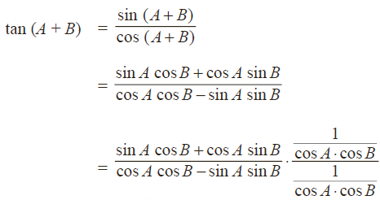
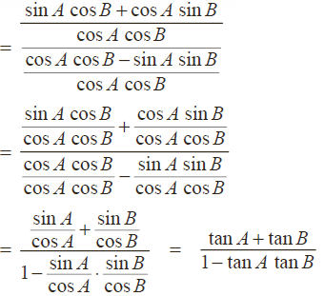
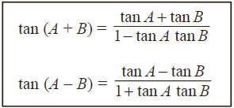
Rumus Tangen Jumlah dan Selisih Dua Sudut
Sehingga kita peroleh rumus tangen jumlah dua sudut :

Slide 7
RUMUS SUDUT GANDA

Slide 8
Menggunakan Rumus Sinus Sudut Ganda
Dengan menggunakan rumus sin (A + B), untuk A = B maka diperoleh:
sin 2A = sin (A + B)
= sin A cos A + cos A sin A
= 2 sin A cos A
Rumus :

Slide 9
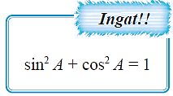
Rumus Cosinus Sudut Ganda
Dengan menggunakan rumus cos (A + B), untuk A = B maka diperoleh:
cos 2A = cos (A + A)
= cos A cos A – sin A sin A
= cos2 A – sin2 A ……………..(1)
atau
cos 2A = cos2 A – sin2 A
= cos2 A – (1 – cos2 A)
= cos2 A – 1 + cos2 A
= 2 cos2 A – 1 ……………..(2)
atau
cos 2A = cos2 A – sin2 A
= (1 – sin2 A) – sin2 A
= 1 – 2 sin2 A …………(3)

Slide 10
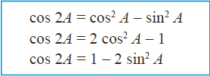
Dari persamaan (1), (2) dan (3) maka didapat rumus sebagai berikut :

Slide 11
Rumus Tangen Sudut Ganda
Rumus :

Slide 12
Penurunan Rumus Jumlah dan Selisih Sinus dan Cosinus

Slide 13
Perkalian Cosinus dan Cosinus
Dari rumus jumlah dan selisih dua sudut, dapat diperoleh rumus sebagai berikut :
cos (A + B) = cos A cos B – sin A sin B
cos (A – B) = cos A cos B + sin A sin B +
cos (A + B) + cos (A – B) = 2 cos A cos B
Rumus :

Slide 14
Perkalian Sinus dan Sinus
Dari rumus jumlah dan selisih dua sudut, dapat diperoleh rumus sebagai berikut:
cos (A + B) = cos A cos B – sin A sin B
cos (A – B) = cos A cos B + sin A sin B _
cos (A + B) – cos (A –B) = –2 sin A sin B atau
2 sin A sin B = cos (A – B) – cos (A + B)
Rumus:

Slide 15
Perkalian Sinus dan Cosinus
Dari rumus jumlah dan selisih dua sudut, dapat diperoleh rumus sebagai berikut.
sin (A + B) = sin A cos B + cos A sin B
sin (A – B) = sin A cos B – cos A sin B +
sin (A + B) + sin (A – B) = 2 sin A cos B atau
2 sin A cos B = sin (A + B) + sin (A – B)
Dengan cara yang sama didapat rumus:

Slide 16
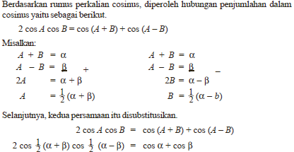
Rumus Penjumlahan Cosinus
Atau :

Slide 17
Rumus Pengurangan Cosinus
Dari rumus 2 sin A sin B = cos (A – B) – cos (A + B), dengan memisalkan
A + B = α dan A – B = β, terdapat rumus:

Slide 18
Rumus Pengurangan dan Penjumlahan Sinus
Dari rumus 2 sin A cos B = sin (A + B) + sin (A – B), dengan memisalkan
A + B = α dan A – B = β, maka didapat rumus:

Slide 19
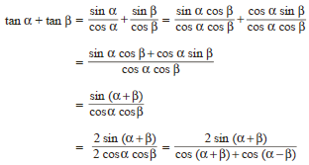
Rumus Penjumlahan dan Pengurangan Tangen
Dengan cara yang sama didapat rumus :

Slide 20
Identitas Trigonometri
Identitas adalah suatu persamaan yang selalu benar untuk konstanta yang manapun juga. Cara membuktikan identitas trigonometri dapat menggunakan:
Rumus sinus dan cosinus jumlah dan selisih dua sudut,
Rumus perkalian sinus dan cosinus dalam jumlah atau selisih sinus atau cosinus,
Rumus trigonometri jumlah dan selisih dua sudut dalam pemecahan masalah.

Slide 21
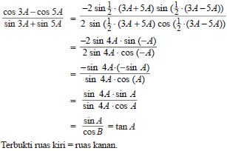
Contoh Soal :

